Slide 1
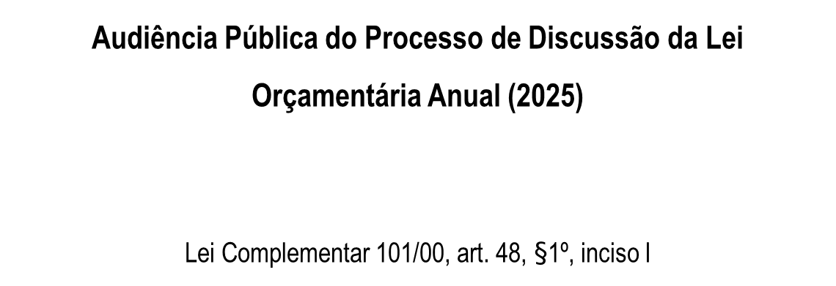
Da Transparência da Gestão Fiscal
CÂMARA MUNICIPAL DE SANTA BÁRBARA D’OESTE

Slide 2
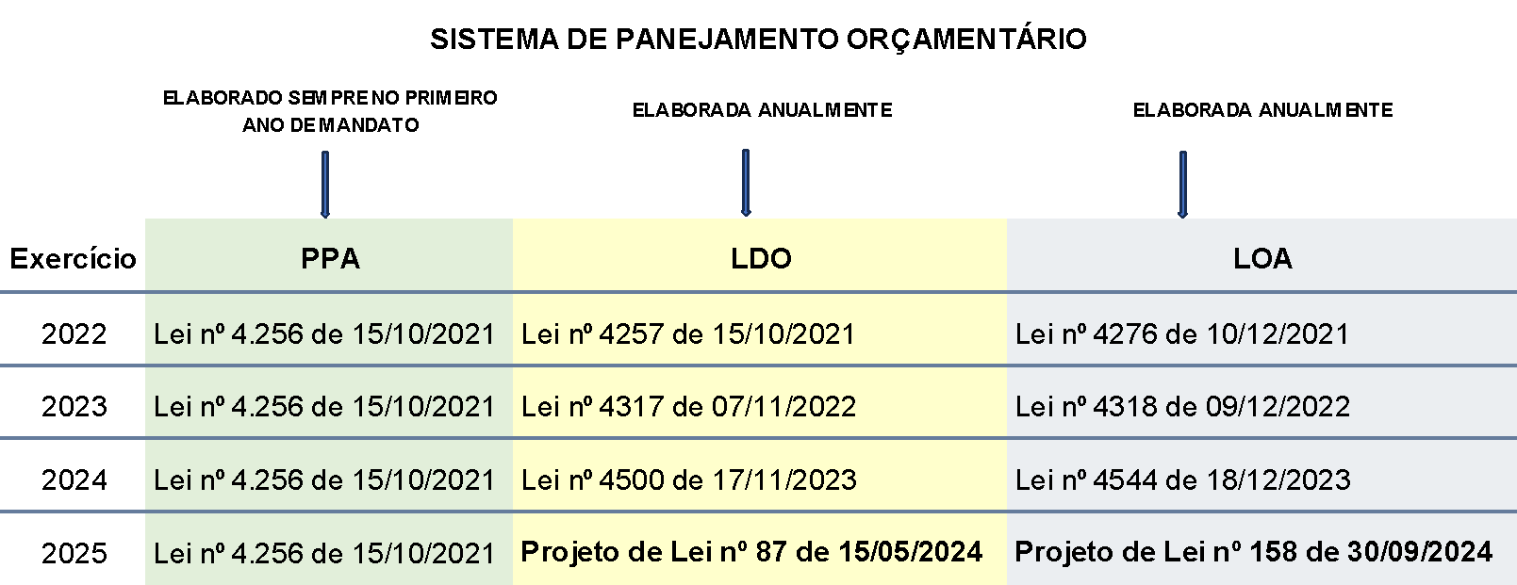
CÂMARA MUNICIPAL DE SANTA BÁRBARA D’OESTE

Slide 3
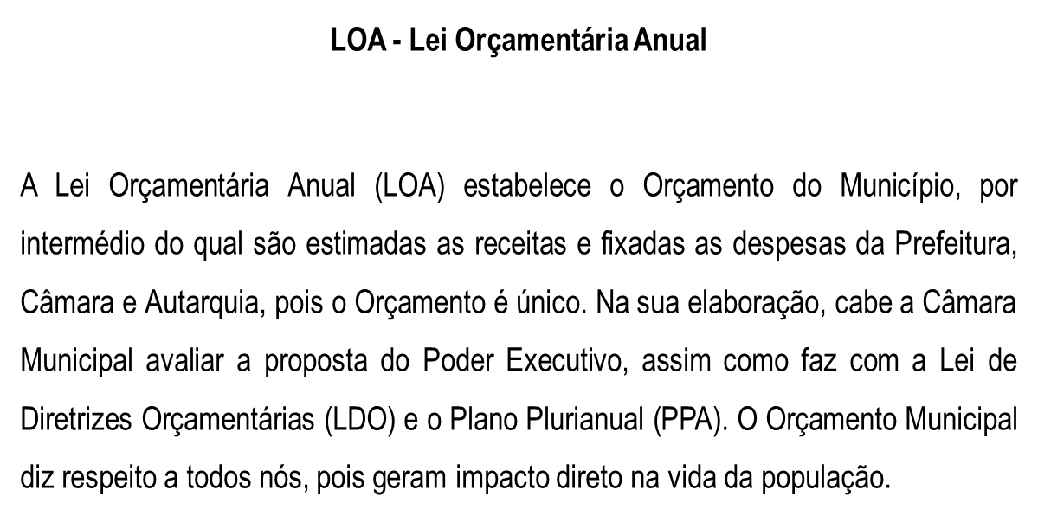
CÂMARA MUNICIPAL DE SANTA BÁRBARA D’OESTE
Previsão Legal de Elaboração da LDO

Slide 4
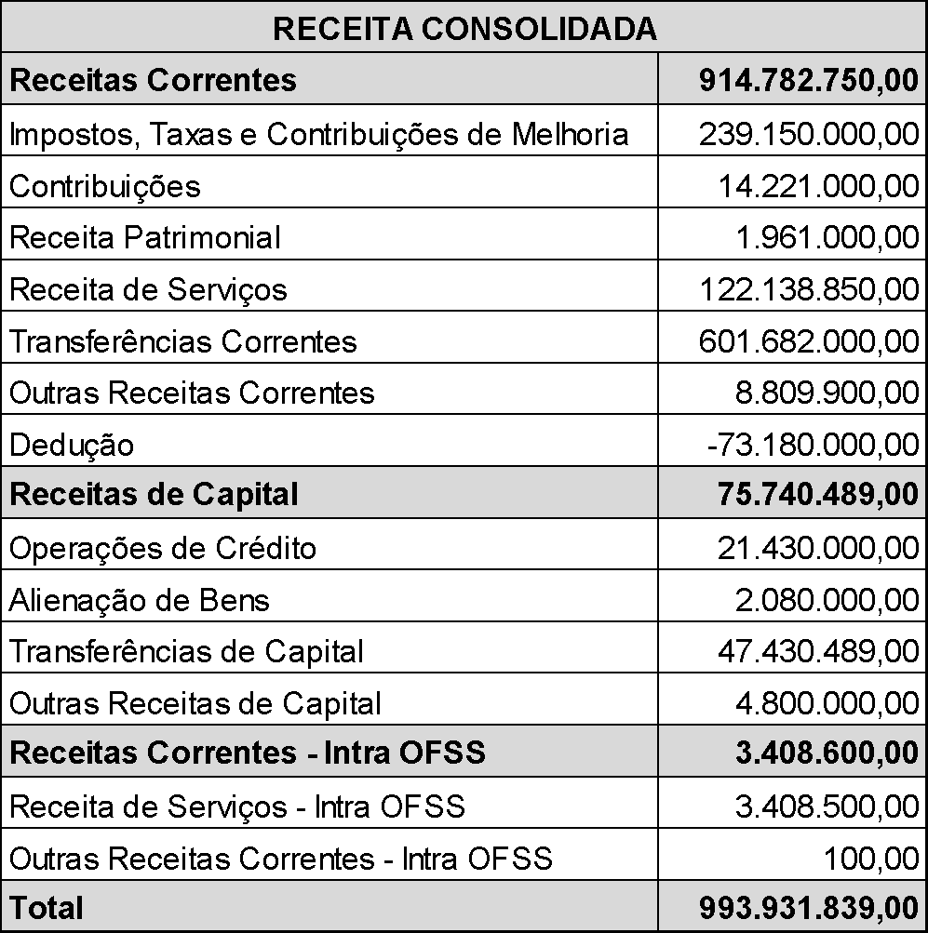
CÂMARA MUNICIPAL DE SANTA BÁRBARA D’OESTE

Slide 5
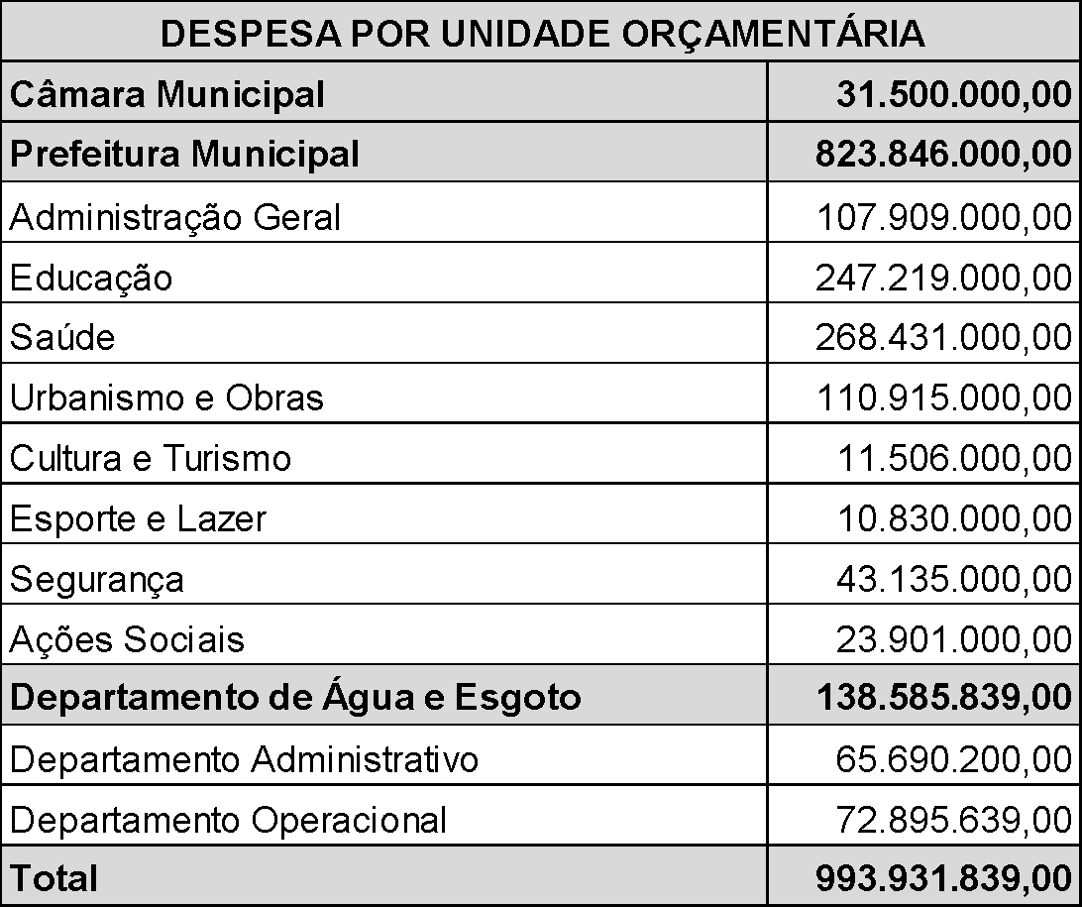
CÂMARA MUNICIPAL DE SANTA BÁRBARA D’OESTE

Slide 6
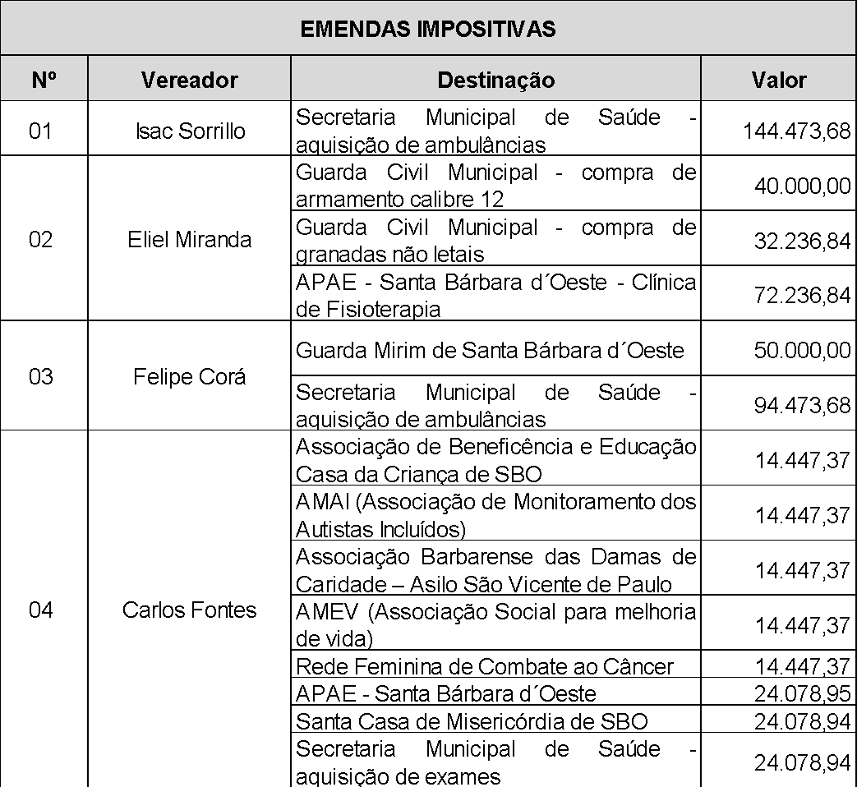
CÂMARA MUNICIPAL DE SANTA BÁRBARA D’OESTE

Slide 7
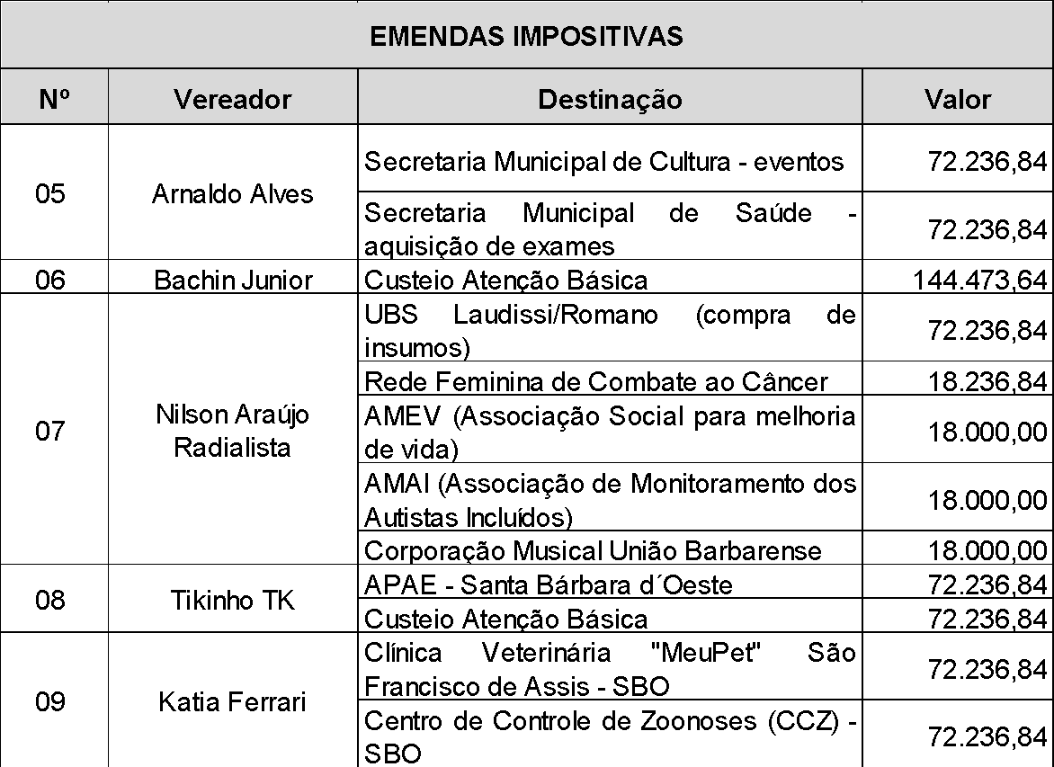
CÂMARA MUNICIPAL DE SANTA BÁRBARA D’OESTE

Slide 8
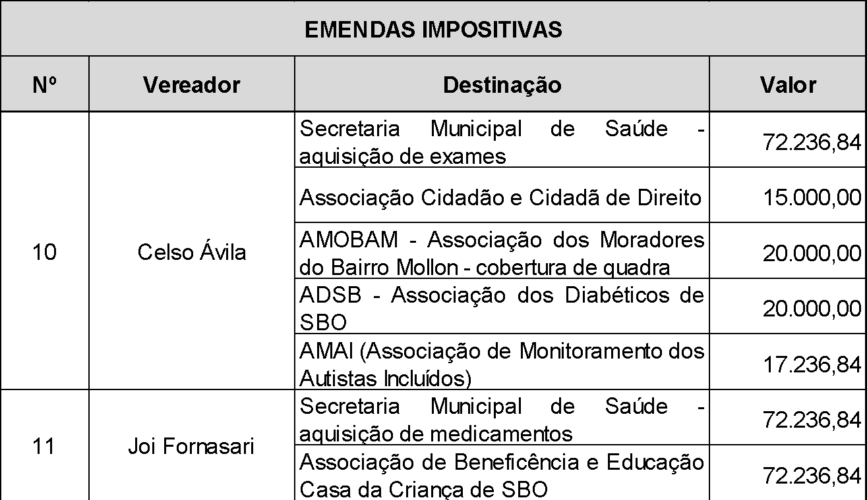
CÂMARA MUNICIPAL DE SANTA BÁRBARA D’OESTE

Slide 9
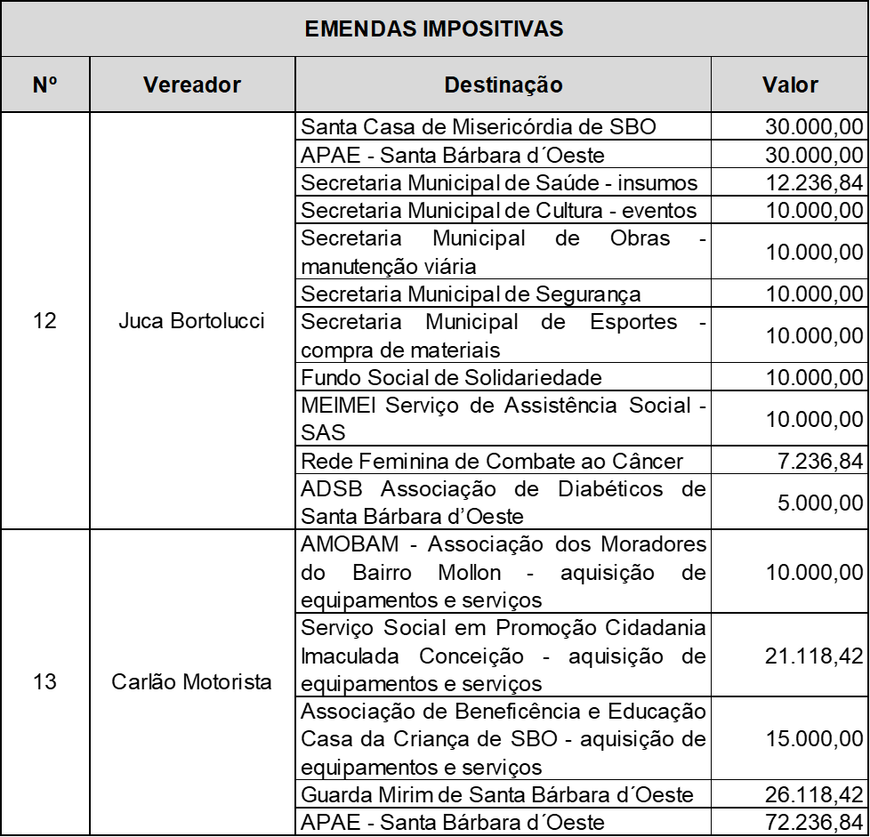
CÂMARA MUNICIPAL DE SANTA BÁRBARA D’OESTE

Slide 10
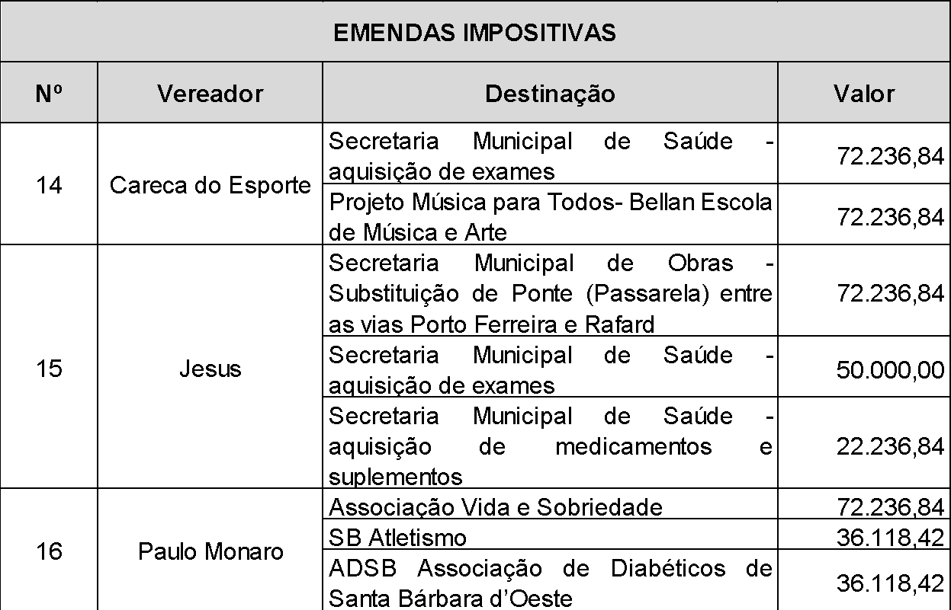
CÂMARA MUNICIPAL DE SANTA BÁRBARA D’OESTE

Slide 11
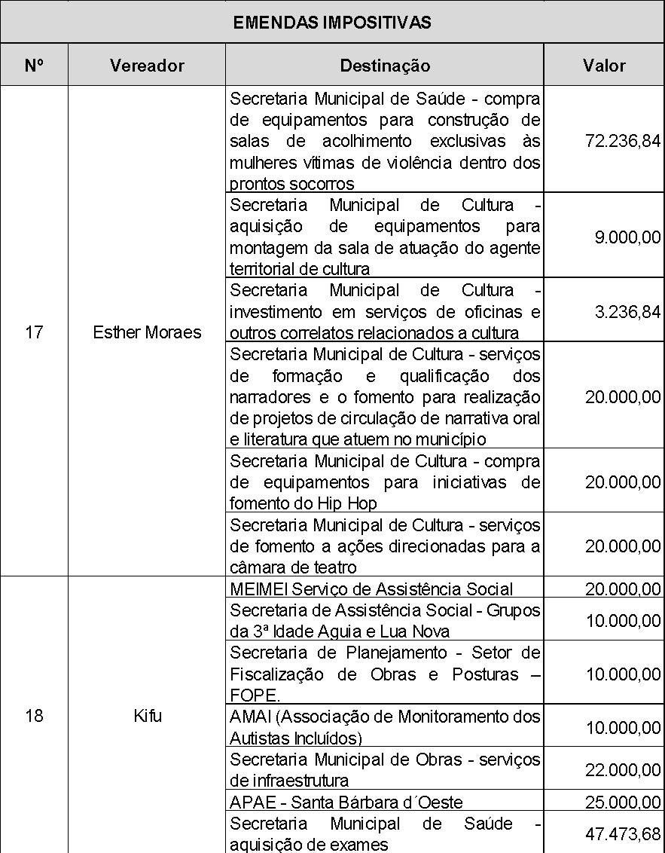

Slide 12
CÂMARA MUNICIPAL DE SANTA BÁRBARA D’OESTE

